Slide 1
REAKCIJE IZAZVANE SNOPOM ⁹Li na metama ⁷Li I ¹⁹F
Sveučilište u zagrebu
Prirodoslovno matematički fakultet, fizički odsjek
Luka palada
mentor: dr. Sc. Neven soić
Institut ruđer bošković

Slide 2
sadržaj
Teorijski uvod
Struktura jezgre
Kinematika dvočestičnih reakcija
Bethe-ova formula
Eksperimentalni postav i mjerenje
Detektorski sustav
Elektronički sustav
Rezultati i analiza mjerenja
Kalibracija detektora
Identifikacija čestica
Gubici energije
Energija pobuđenja
Zaključak

Slide 3
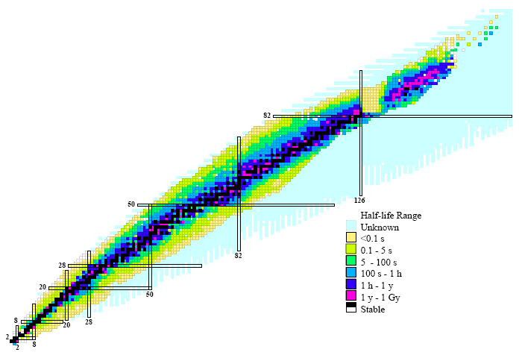

Slide 4
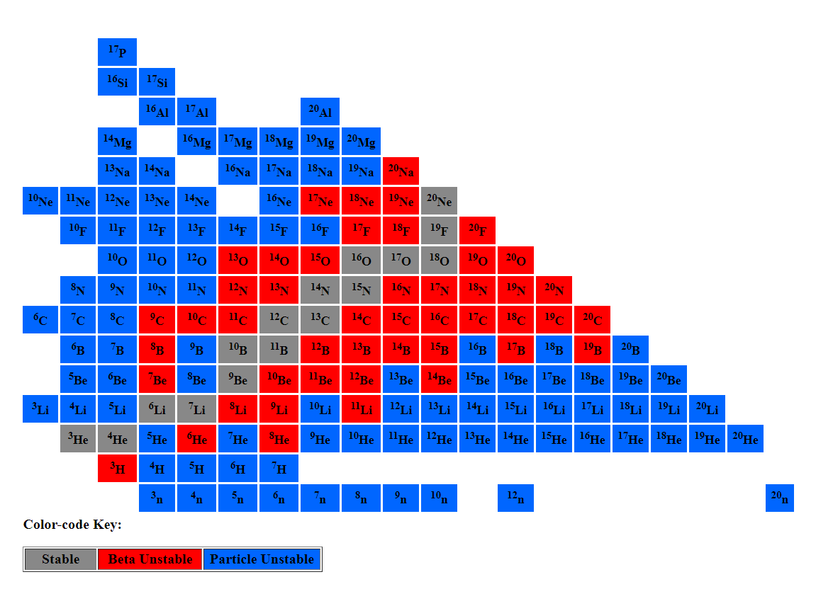

Slide 5
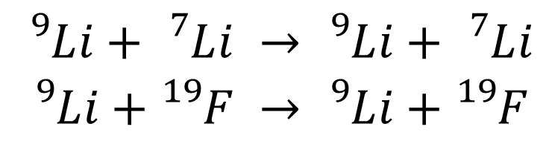
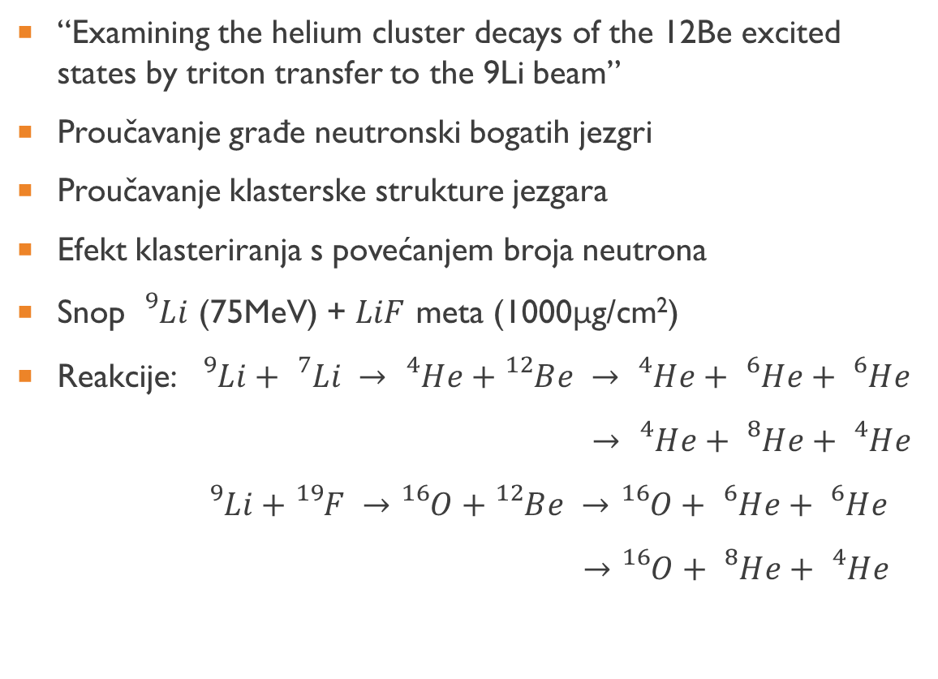
Motivacija
“Examining the helium cluster decays of the 12Be excited states by triton transfer to the 9Li beam”
Proučavanje građe neutronski bogatih jezgri
Proučavanje klasterske strukture jezgara
Efekt klasteriranja s povećanjem broja neutrona
Snop ${}_{}^{9}Li$ (75MeV) + $LiF$ meta (1000μg/cm²)
Reakcije: ${}_{}^{9}Li+{}_{}^{7}Li →{}_{}^{4}He+{}_{}^{12}Be →{}_{}^{4}He+{}_{}^{6}He+{}_{}^{6}He$
$→{}_{}^{4}He+{}_{}^{8}He+{}_{}^{4}He$
${}_{}^{9}Li+{}_{}^{19}F →{}_{}^{16}O+{}_{}^{12}Be →{}_{}^{16}O+{}_{}^{6}He+{}_{}^{6}He$
$→{}_{}^{16}O+{}_{}^{8}He+{}_{}^{4}He$
$${}_{}^{9}Li+{}_{}^{7}Li →{}_{}^{9}Li+{}_{}^{7}Li$$
$${}_{}^{9}Li+{}_{}^{19}F →{}_{}^{9}Li+{}_{}^{19}F$$

Slide 6
Teorijski uvod

Slide 7
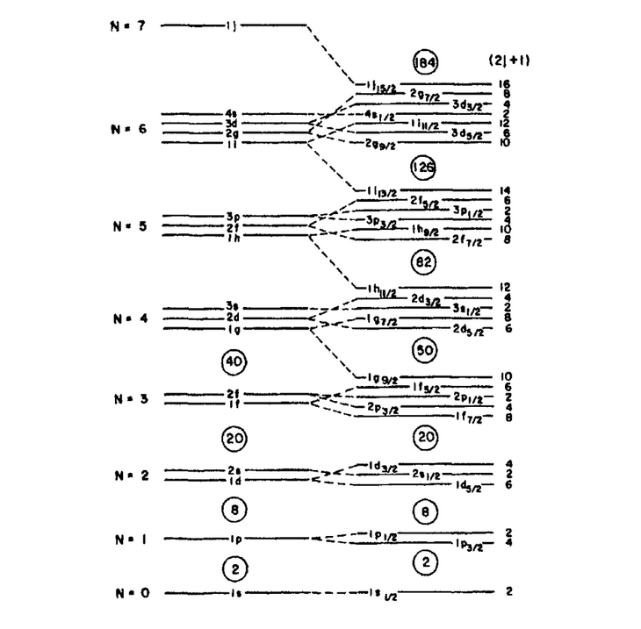
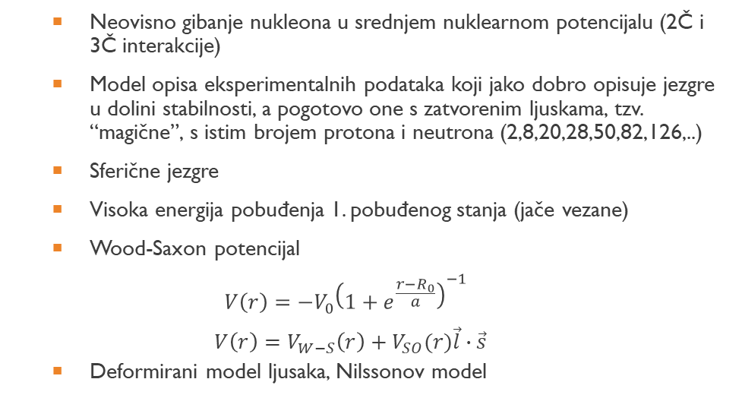
Struktura jezgre
Model ljusaka
  Neovisno gibanje nukleona u srednjem nuklearnom potencijalu (2Č i 3Č interakcije)
  Model opisa eksperimentalnih podataka koji jako dobro opisuje jezgre u dolini stabilnosti, a pogotovo one s zatvorenim ljuskama, tzv. “magične”, s istim brojem protona i neutrona (2,8,20,28,50,82,126,..)
  Sferične jezgre
  Visoka energija pobuđenja 1. pobuđenog stanja (jače vezane)
  Wood-Saxon potencijal
  $$V\left(r\right)=−V_{0}{\left(1+e^{\frac{r−R_{0}}{a}}\right)}^{−1}$$
  $$V\left(r\right)=V_{W−S}\left(r\right)+V_{SO}(r)\vec{l}∙\vec{s}$$
  Deformirani model ljusaka, Nilssonov model

Slide 8
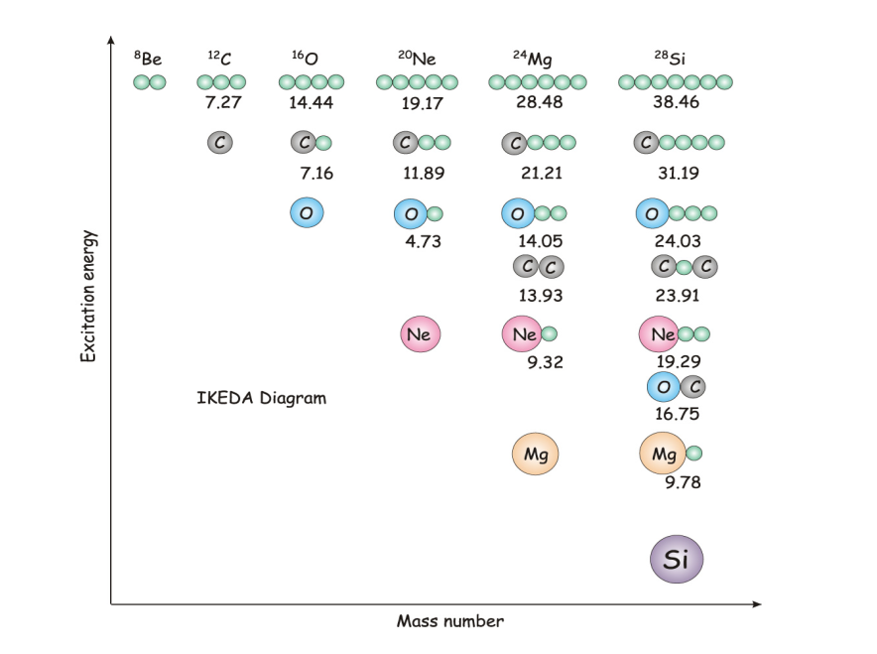
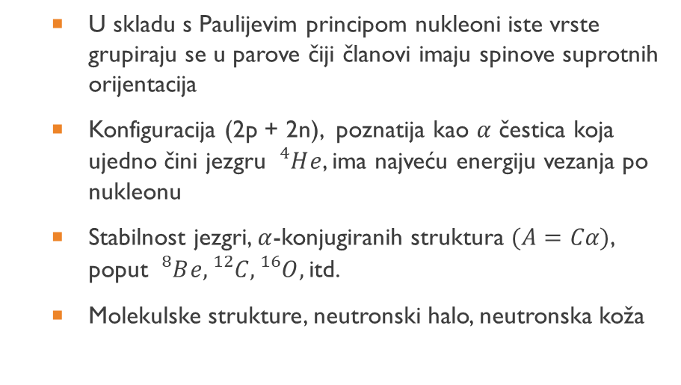
Struktura jezgre
Klasterski model
  U skladu s Paulijevim principom nukleoni iste vrste grupiraju se u parove čiji članovi imaju spinove suprotnih orijentacija
  Konfiguracija (2p + 2n), poznatija kao $α$ čestica koja ujedno čini jezgru ${}_{}^{4}He$, ima najveću energiju vezanja po nukleonu
  Stabilnost jezgri, $α$-konjugiranih struktura $(A=Cα)$, poput ${}_{}^{8}Be,{}_{}^{12}C,{}_{}^{16}O,$itd.
  Molekulske strukture, neutronski halo, neutronska koža

Slide 9
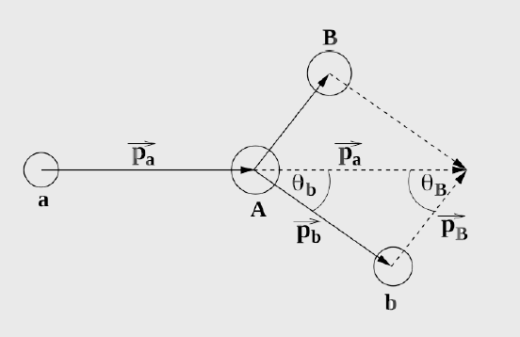

Kinematika dvočestičnih nuklearnih reakcija
$A\left(a,b\right)B$
Za ovakve reakcije energija pobuđenja je dana s
$E_{x}=E_{a}+Q_{0} −E_{b}−E_{B}=Q_{0}+\frac{M_{B}−M_{a}}{M_{B}}E_{a}−\frac{M_{B}+M_{b}}{M_{B}}E_{b}+\frac{2}{M_{B}}\sqrt{M_{a}M_{b}}\sqrt{E_{a}}E_{b}\cos{θ_{b}}$
$E_{x}=0$ predstavlja elastični kanal reakcije

Slide 10

Bethe-ova formula
$−\frac{ⅆE}{ⅆx}=\frac{4πnz^{2}}{m_{e}v^{2}}\left(\frac{ⅇ^{2}}{4πε_{0}}\right)\left[\ln\left(\frac{2m_{e}v^{2}}{I}\right)\right], n=\frac{N_{A}Zρ}{AMu}$
Gubitak energije ovisi o energiji čestice te protonskom broju i relativnoj atomskoj masi
Koristi se pri identifikaciji čestica

Slide 11
Eksperimentalni postav i mjerenja

Slide 12
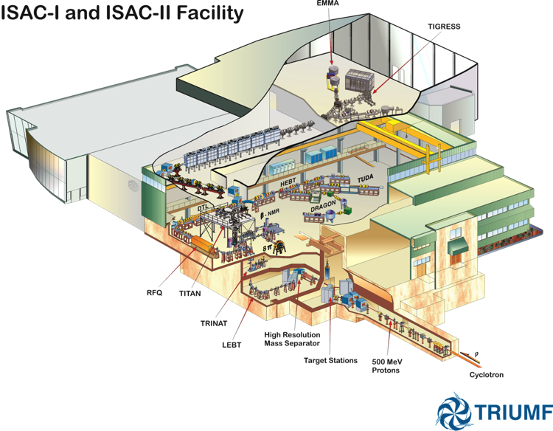
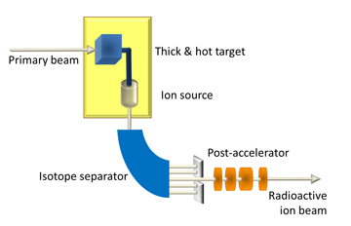

Akceleratorsko postrojenje za radioaktivne snopove ISAC 2 na nacionalnom institutu za nuklearnu i čestičnu fiziku TRIUMF u Vancouveru u Kanadi.
ISOL metoda proizvodnje snopa ${}_{}^{9}Li$ (E=74.79MeV)

Slide 13
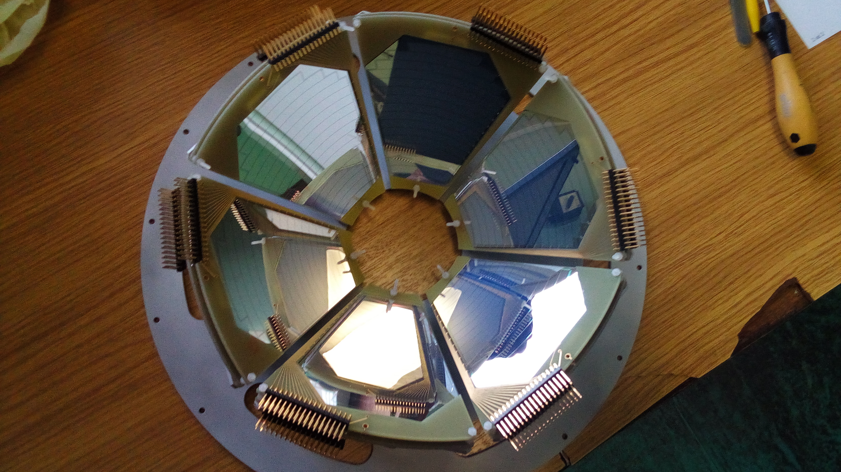

Detektorski sustav
Silicijski detektori
Šest teleskopa
Svaki teleskop se sastoji od $ΔE$ detektora debljine $70μm$ i $E$ detektora debljine $1500μm$
16 stripova (vrpci)
$Δφ≈{360}^{°}$, $ΔΘ≈{16}^{°}−{48}^{°}$
${ΔΘ}/{strip}≈2^{°}$

Slide 14
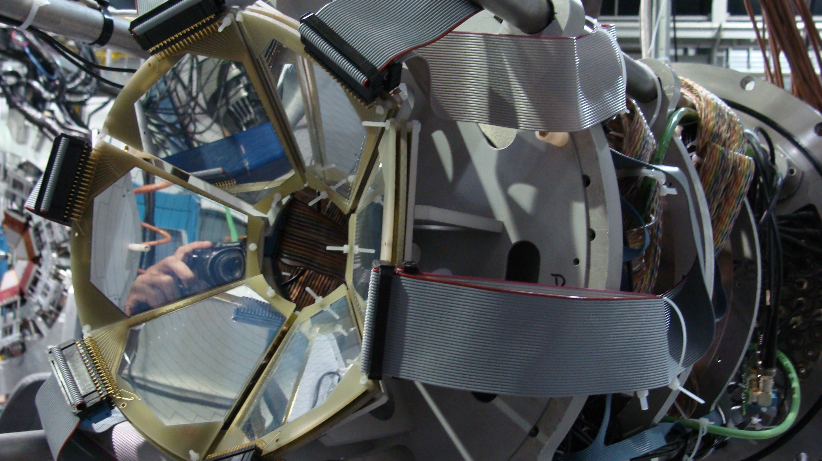

Slide 15
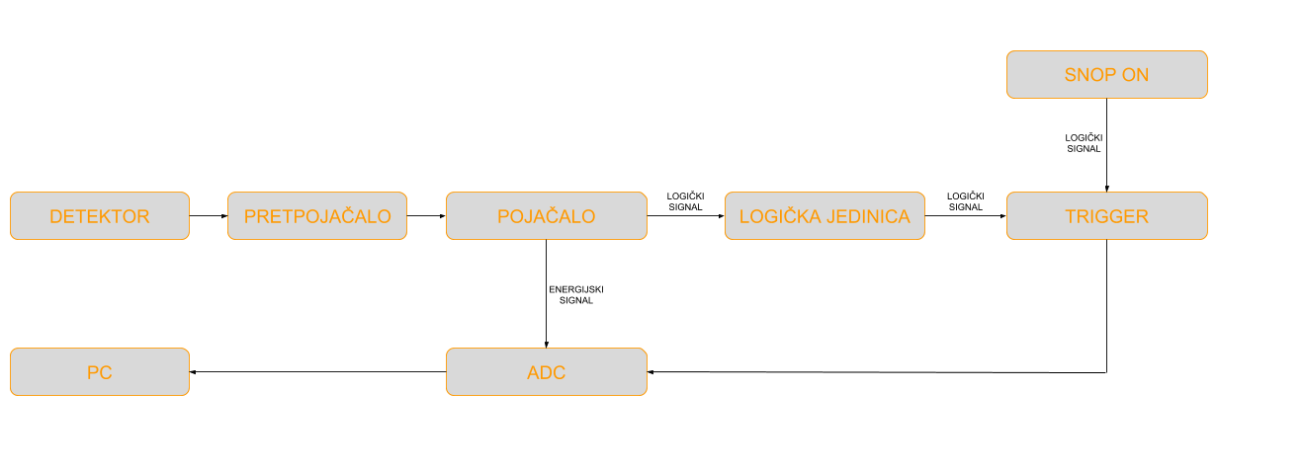
elektronički sustav
“trigger” = ["beam bunch“] AND [total OR E detektora]
16 kanalni, 12 bitni ADC
Amplituda signala 0-4096
Svaki kanal = strip (kut)

Slide 16
Rezultati i analiza mjerenja

Slide 17
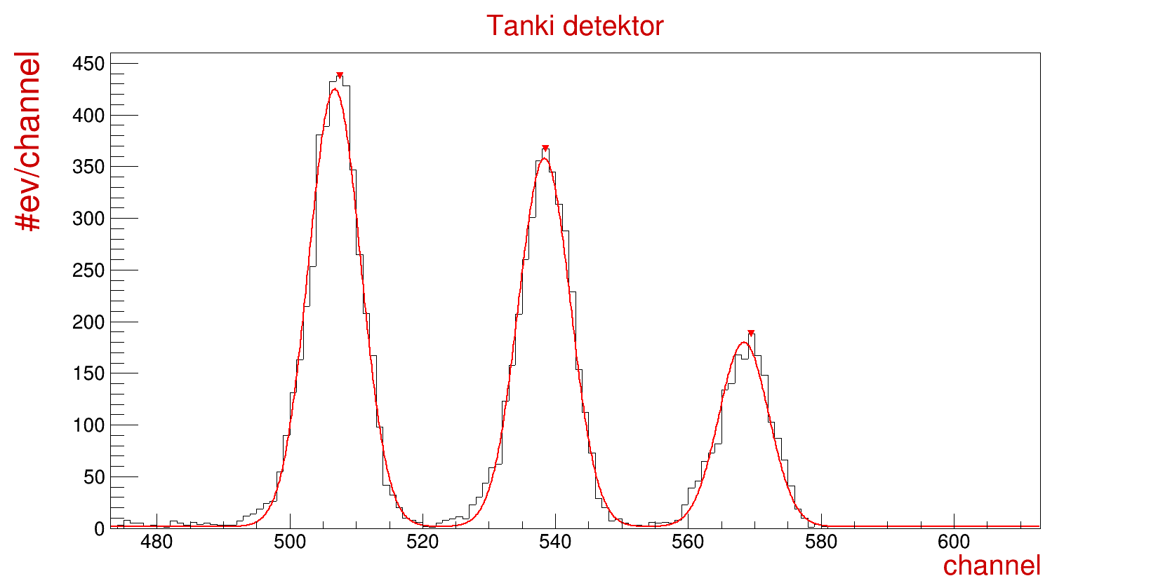
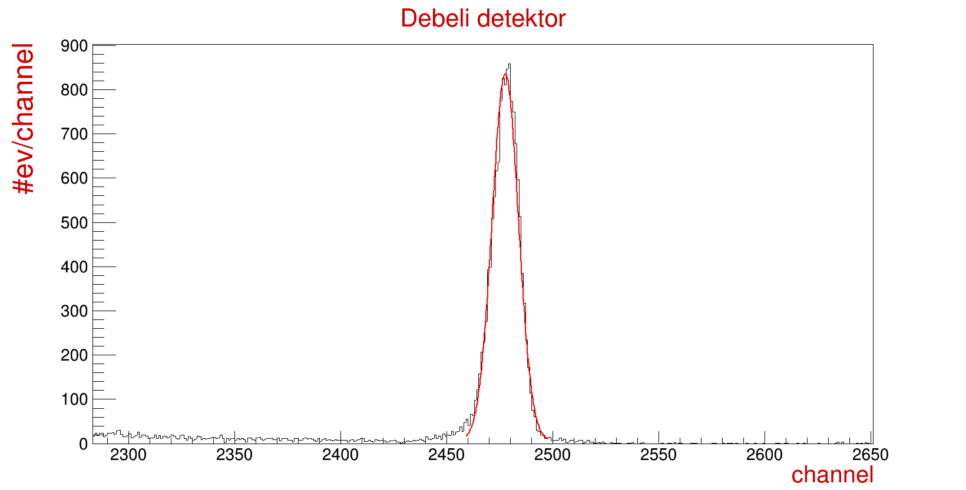
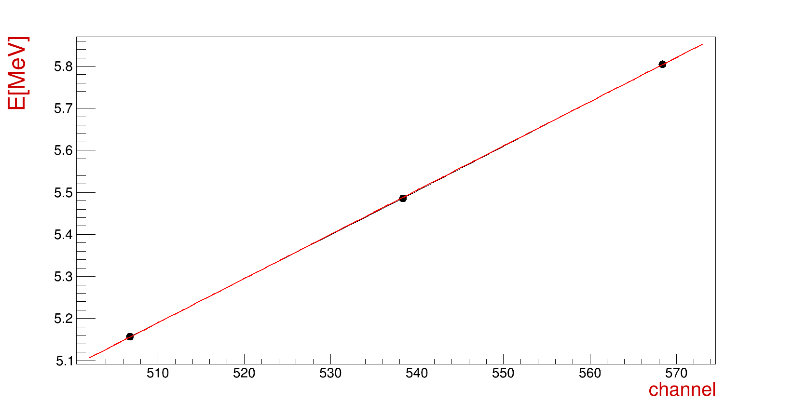
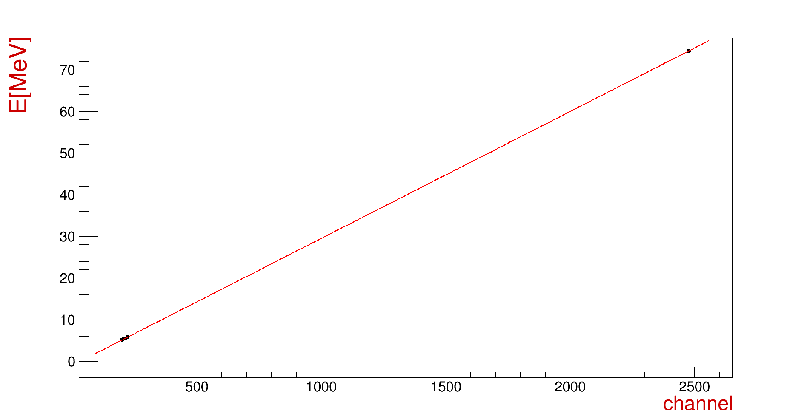

Slide 18
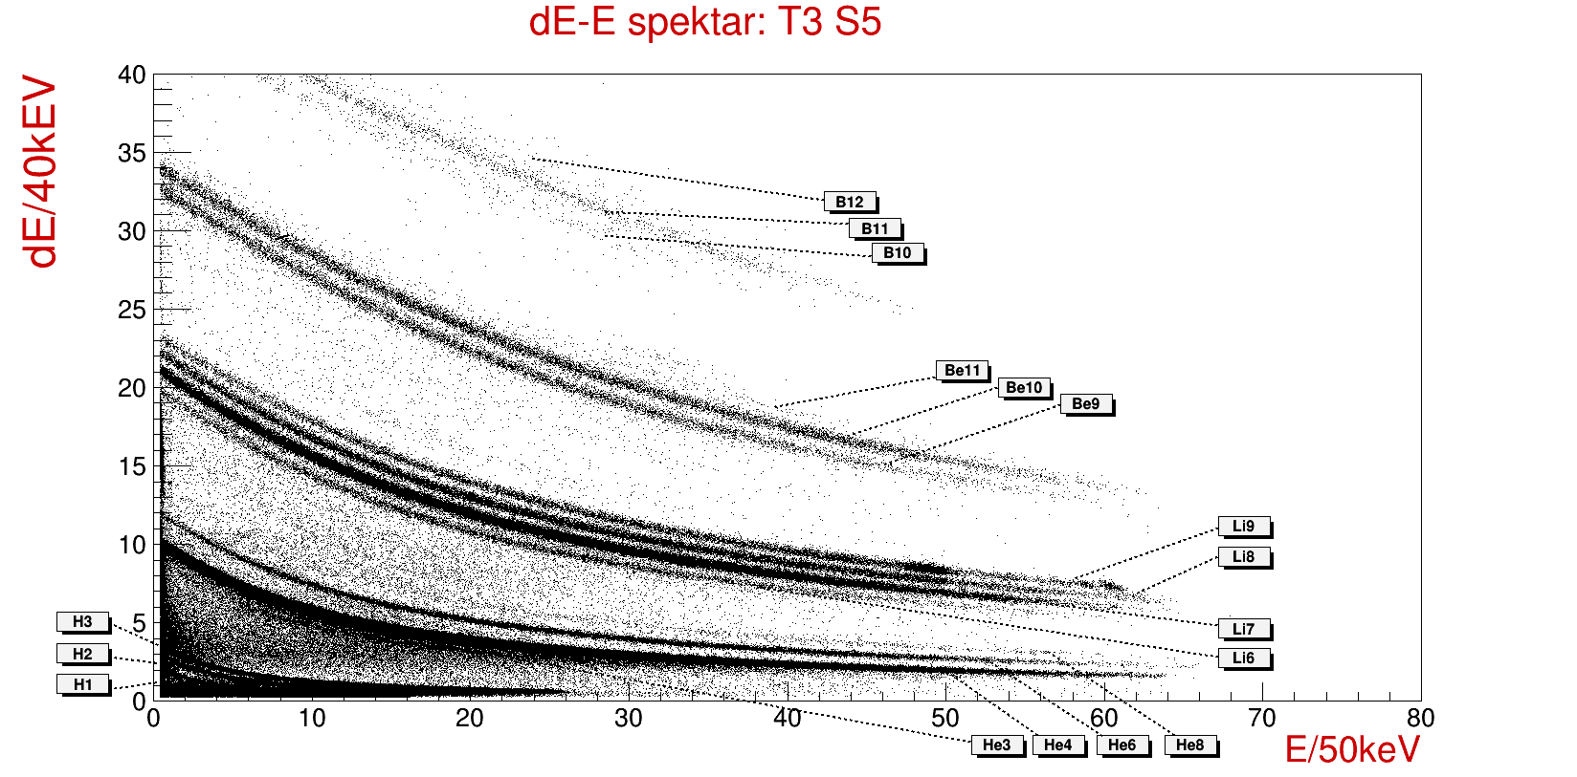

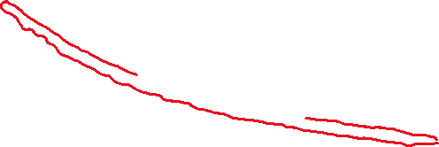
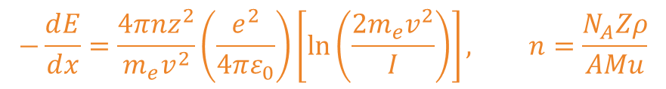
Identifikacija čestica
$ΔE−E$spektri - tzv. “banane”
Identifikacija čestica grafičkim uvjetima
$ΔE+E=$ energija detektirane čestice
Korekcije na gubitak energije ( mrtvi slojevi detektora + meta)
SRIM software
100-200 keV
$$−\frac{ⅆE}{ⅆx}=\frac{4πnz^{2}}{m_{e}v^{2}}\left(\frac{ⅇ^{2}}{4πε_{0}}\right)\left[\ln\left(\frac{2m_{e}v^{2}}{I}\right)\right], n=\frac{N_{A}Zρ}{AMu}$$

Slide 19
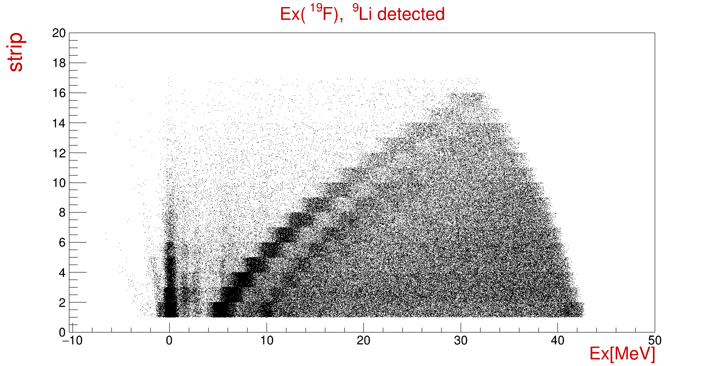
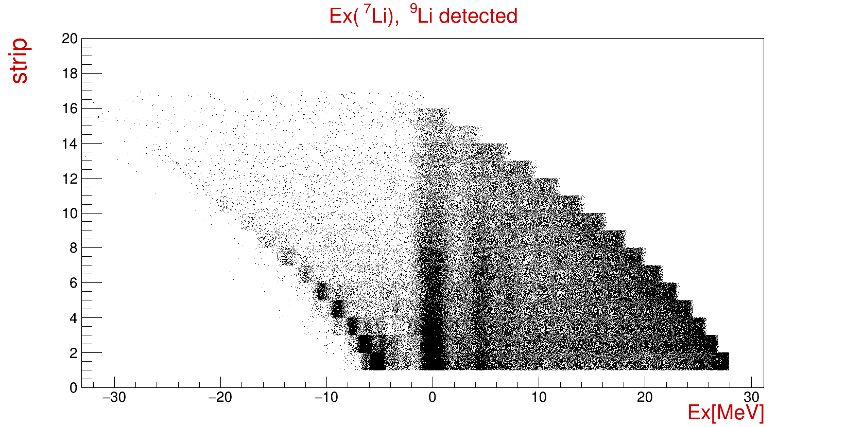
Energija pobuđenja

Slide 20
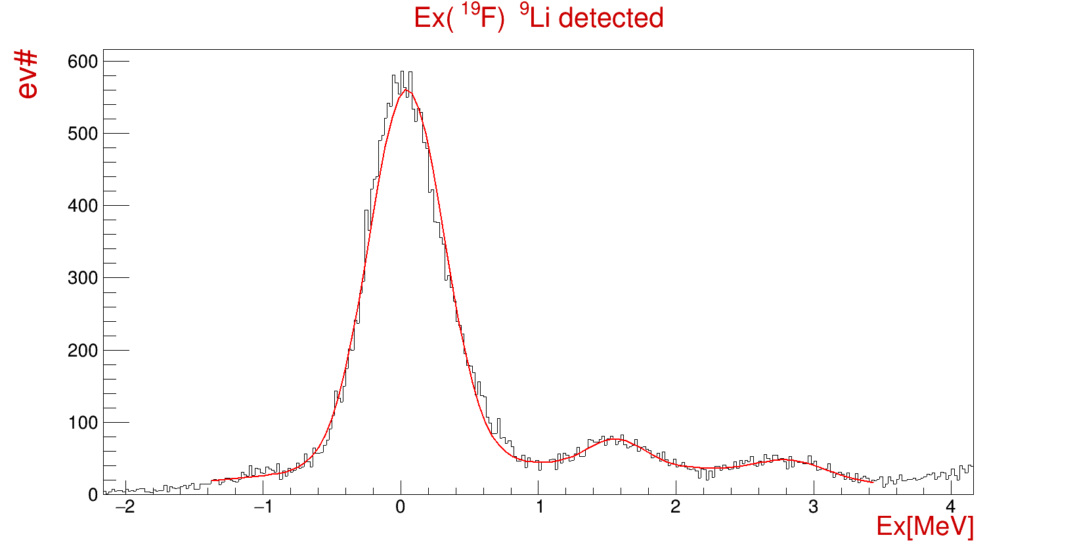
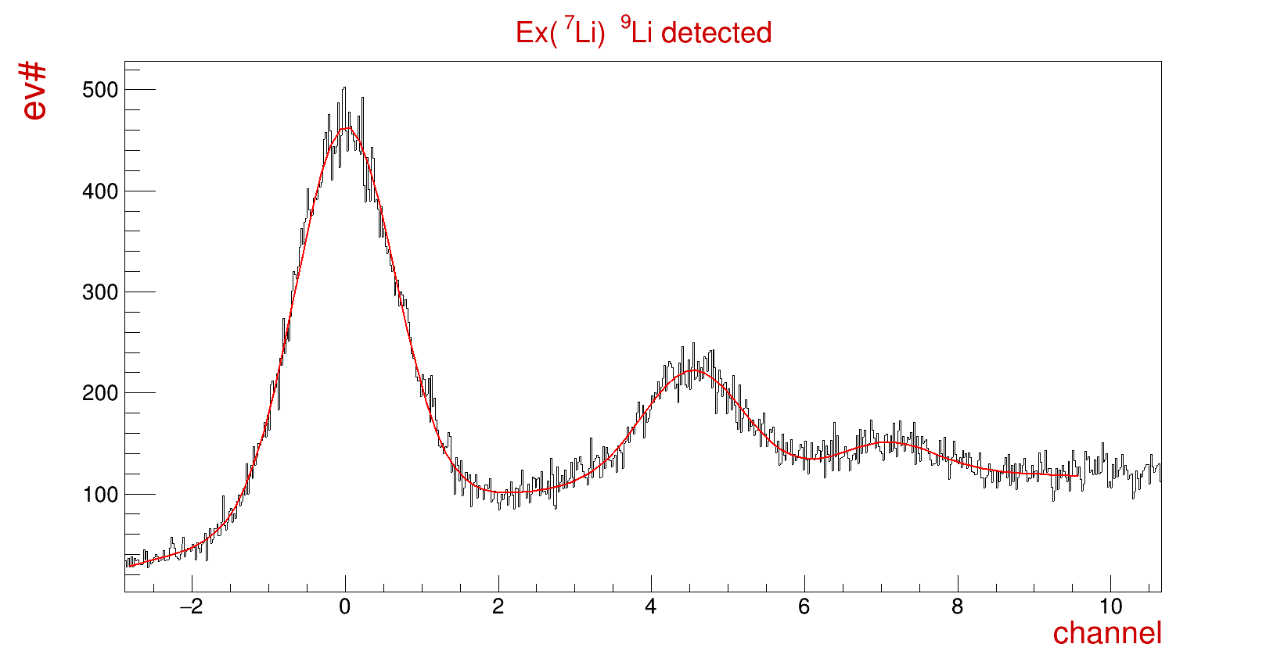




Slide 21
zaključak

Slide 22

${}_{}^{9}Li+{}_{}^{19}F →{}_{}^{9}Li+{}_{}^{19}F$, ${}_{}^{9}Li+{}_{}^{7}Li →i+{}_{}^{7}Li$
Detekcija produkata reakcija detektorskim teleskopima ($ΔE−E$)
Analiza podataka (kalibracija, identifikacija, 2D i 1D histogrami)
Kontrola kvalitete kalibracije i korekcije na geometriju detektorskog postava
Prvi korak pri gledanju složenijih reakcija
O strukturi se saznaje promatrajući kutne raspodjele za svako od stanja

Slide 23
Hvala!

